Slide 1
АНО ДО «Планета детства «Лада» д/с № 67 «Радость» Конспект образовательной деятельности с использованием ИКТ в раннем дошкольном возрасте «Мы веселые зайчата»
автор: Леонова Елена Валентиновна, воспитатель

Slide 2
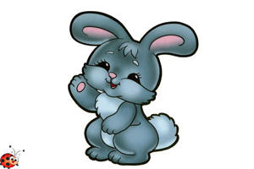
Два пушистых длинных ушка, Любит грызть капустный лист, Прыгать может как лягушка Всех вокруг боится лис!

Slide 3
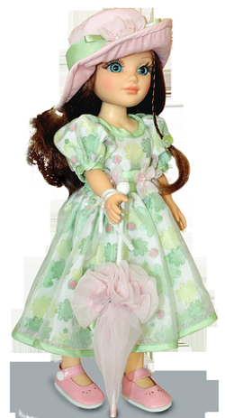
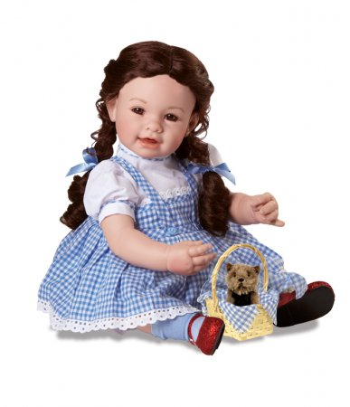
сестрицы-озорницы

Slide 4
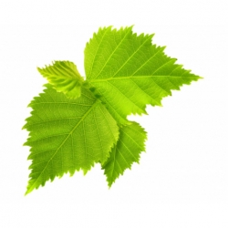
«Соберем листочки»

Slide 5
Спасибо за внимание!

Slide 6
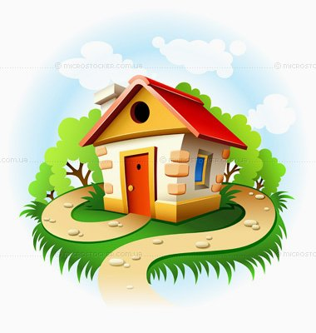
«Построим заборчик»

